Slide 1

Présentation du Mini-projet web
Présenté par : Mathieu Gicquel-Bourdeau, Alexis Rochon-Sanz et Erwan Langlais

Slide 2
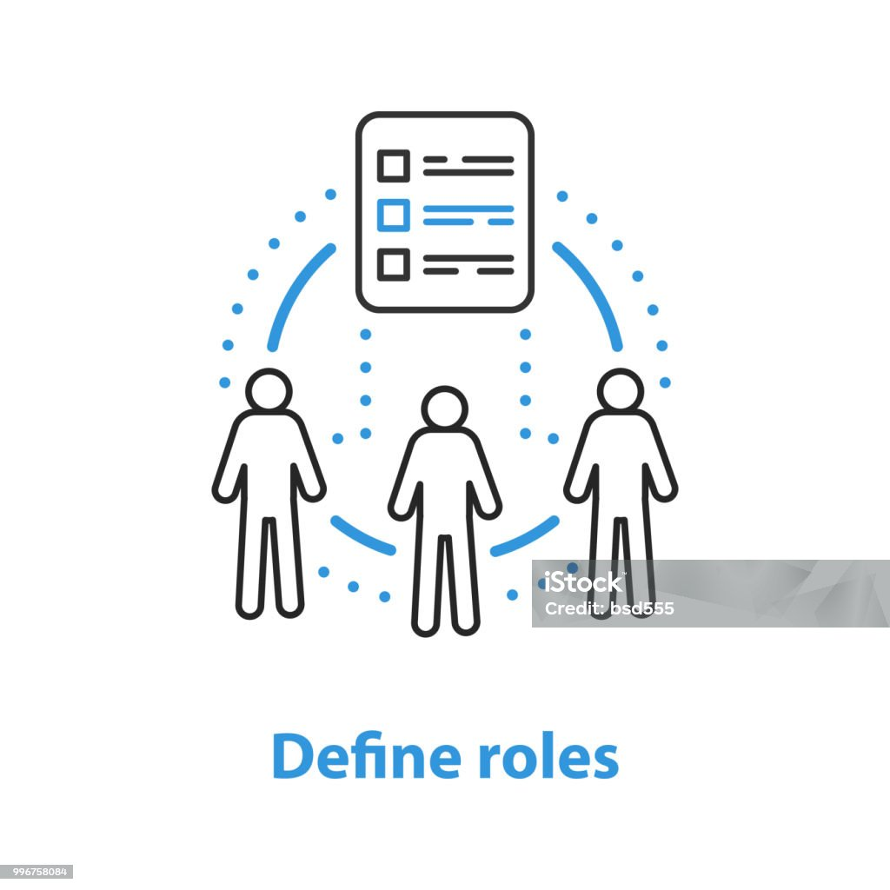
Les rôles de chacun
Mathieu : Codage du site en html et en CSS
Alexis : Codage du site en html et CSS et création de la maquette sur figma
Erwan : Création de la maquette sur figma

Slide 3

Les problèmes rencontrés
Sur Figma : difficulté à comprendre et à utiliser cet outil, particulièrement lors de la création du menu déroulant
L’organisation : Pendant les vacances surtout en période de fête et pour la répartition du travail.
Trouver les pièces manquantes: grande difficulté a trouvé les images manquantes pour les pages projet et recherche(plateforme) , mais également les fichiers pdf pour la page offre d’emplois.

